Slide 1
Colegio Franco Español 1008

Slide 2
Equipo 5
INTEGRANTES
José Luis Cervantes Vidal ( Temas Selectos de biología)
Alicia Esther Cervantes Aceves (Química)
Claudia Ruth Espinosa Maqueda (Psicología)

Slide 3
Proyecto interdisciplinario para 6º. Año de bachillerato.
Efectos psicológicos, químicos y biológicos en el uso de opiáceos
-Ciclo en qué se implementará
-Agosto de 2018 a mayo 2019

Slide 9
5. 1 Evidencias del proceso
Producto 4. Organizador Preguntas esenciales.
Producto 5. Organizador gráfico.
Producto 6. e) A. M. E. General.
Producto 7. g) E. I. P. Resumen de los tres proyectos.
Producto 8. h) E. I. P. Elaboración de proyecto . Elaborado de manera virtual.
Producto 9. Fotografías.

Slide 10
5b. Organizador gráfico de conceptos de
materias involucrados
Biología
Conocer los efectos biológicos que causan los opiáceos
Química
Identificar las estructuras complejas de los opiáceos
Psicología
Conocer loe efectos en las conductas producidas por los opiáceos
Efectos psicológicos, químicos y biológicos en el uso de opiáceos.

Slide 11
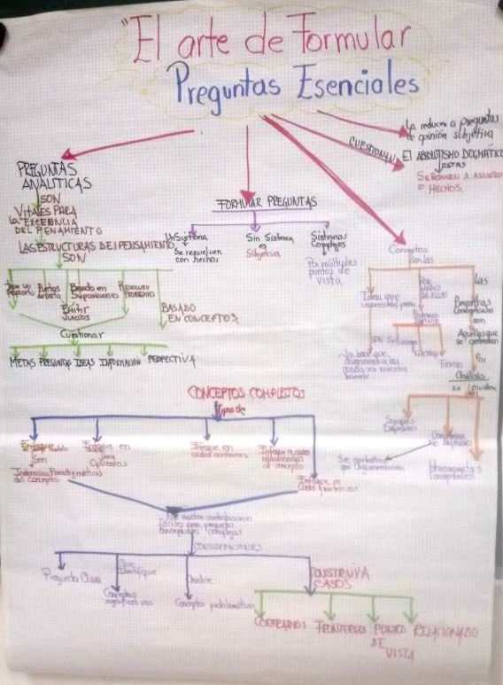
PRODUCTO 4. Preguntas esenciales

Slide 12
Preguntas esenciales

Slide 13
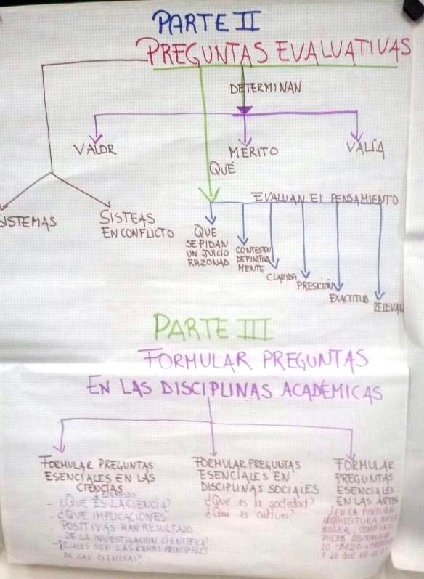
Producto 4
Preguntas esenciales

Slide 14
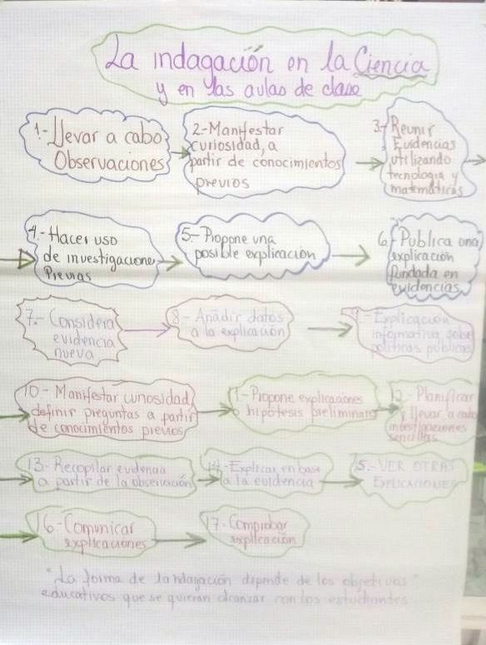
Producto 5
Indagación

Slide 15
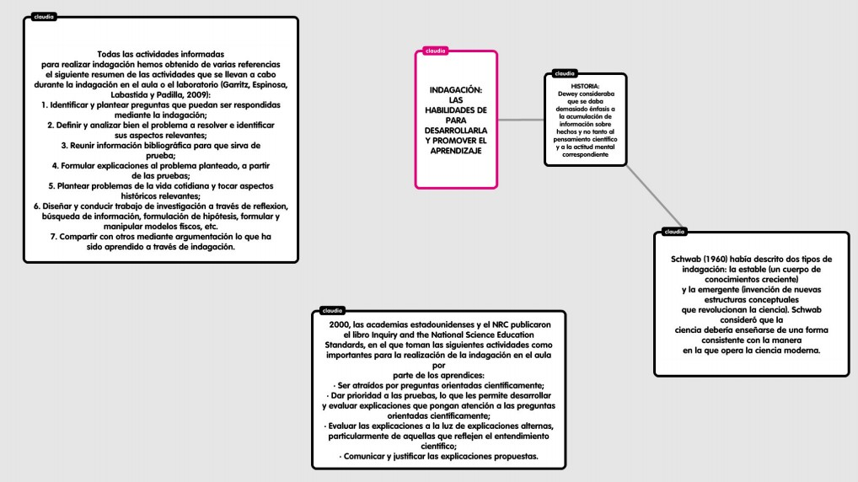
Indagación

Slide 16
Indagación
SISTEMAS COMPLEJOS
Un estudio integrado de un sistema complejo, donde esté en juego el funcionamiento de la totalidad del sistema, sólo puede ser obra de un equipo con marcos epistémicos, conceptuales y metodológicos compartidos.
El primer objetivo en el estudio de un sistema complejo es establecer diagnóstico. Segundo es actuar sobre el sistema.
Los sistemas complejos se comportan como "totalidades" compuestas de subsistemas. Llamaremos funcionamiento del sistema al conjunto de actividades del sistema como un todo, y función a la contribución de cada elemento o subsistema al funcionamiento del sistema. Debe notarse, sin embargo, que ambas expresiones son relativas: lo que llamamos "sistema total", en un contexto dado del análisis, es también un subsistema de sistemas más amplios, dentro de los cuales puede desempeñar una o más funciones.
El esquema explicativo corresponde siempre a un cierto nivel de análisis para un periodo dado del funcionamiento del sistema. Pero un esquema explicativo coherente y suficientemente comprehensivo como para abarcar la amplia gama de hechos significativos de los cuales debe dar cuenta la investigación, no se logra en un primer intento. Suele ser el fruto de un largo proceso cuya dinámica es parte esencial de los estudios sobre interdisciplinariedad.

Slide 17
Producto 6. A.M.E general

Slide 18
Producto 6. A.M.E general

Slide 19
Producto 6. A.M.E general

Slide 20
Producto 6. A.M.E general

Slide 21
Producto 7 . E.I.P. Resumen I. Contexto. Justifica las circunstancias o elementos de la realidad en la que se da el problema o propuesta.
Basándonos en la primera Experiencia Exitosa quisimos tomar en consideración “Combatiendo asertivamente la violencia intrafamiliar, a través de medios de comunicación eficientes en la actualidad”, ya que es un tema el cuál nos va a servir para el desarrollo de nuestro proyecto, pues la familia es uno de los ejes principales para que los adolescentes puedan tomar la decisión de consumir o no, no es un hecho que si existe mala relación familiar el adolescente llegue a consumir pero si se llega a considerar la vulnerabilidad que se tiene, de esta manera podemos dar relación con la materia de biología ya que al saber los efectos fisiológicos de las sustancias pueden evitar dicho consumo y en la materia de química el saber la composición y efectos pueden tener otras alternativas para llegar a las adicciones.

Slide 22
II. Intención. Sólo una de las propuestas da nombre al proyecto. “Efectos psicológicos, químicos y biológicos en el uso de opiáceos en adolescentes”.

Slide 23
Producto 7c. g) E.I.P. Resumen III. Objetivo general del proyecto..
Concientizar a los adolescentes para evitar el consumo por medio del conocimiento de los factores que influir en el consumo de drogas por los adolescentes sabemos que son muchos los factores que llevan a los adolescentes a consumir este tipo de sustancias, pero nos enfocaremos en social-demográfico, psicológico, personal o familiar, así mismo se cubrirán los factores personales, como son los rasgos de personalidad y su temperamento individual los que predisponen a un adolescente a consumir drogas.

Slide 24
Producto 7 d. g) E.I.P. Resumen IV. Disciplinas involucradas en el trabajo interdisciplinario.
Disciplinas: | Disciplina 1. Temas Selectos de Biología | Disciplina 2. Química | Disciplina 3. Psicología
1. Contenidos / Temas involucrados. Temas y contenidos del programa, que se consideran. | Unidad III introducción a la microbiología Unidad IV Bioquímica y Biotecnología | Química orgánica Alcaloides | Bases fisiológicas de la conducta humana. Motivación y emoción. Personalidad Adolescencia.
2. Conceptos clave, trascendentales. Conceptos básicos que surgen del proyecto, permiten la comprensión del mismo y pueden ser transferibles a otros ámbitos. Se consideran parte de un Glosario. | Interacción de los diferentes sistemas que integran el organismo Efectos inmediatos y mediatos en el organismo | Opiáceos Tabaco Alcohol Estructura química de las diferentes drogas. | Sistema Nervioso Central Adolescencia Personalidad Motivación Emoción

Slide 25
Producto 7 d. g) E.I.P. Resumen IV. Disciplinas involucradas en el trabajo interdisciplinario.
3. Objetivos o propósitos alcanzados. | Reafirmar los efectos del consumo, signos corporales y conductuales con respecto a un individuo no consumidor. | Observar en las estructuras de los alcaloides, dentro de la química orgánica. Identificar las estructuras de los alcaloides, dentro del área químico-biológico | Los alumnos reflexionaran y concienticen las conductas adictivas, así mismo identifiquen los posibles patrones repetidos que están teniendo.
4. Evaluación. Productos /evidencias de aprendizaje, que demuestran el avance en el proceso y el logro del objetivo propuesto. | Los alumnos comprenderán la importancia biológica y los efectos nocivos que se presentan ante el consumo, así mismo los efectos secundarios a nivel fisiológico. | Bitácora interdisciplinaria
5. Tipos y herramientas de evaluación. | Rúbrica de bitácora

Slide 26
Producto 7 e. g) E.I.P. Resumen V. Esquema del proceso de construcción del proyecto por disciplinas.
 | Disciplina 1. | Disciplina 2. | Disciplina 3.
1. Preguntar y cuestionar. Preguntas que dirigen la Investigación Interdisciplinaria. | ¿Cuáles son los elementos químicos de los opiáceos? ¿Qué ocurre en el cuerpo cuando inicia la dependencia de alguna sustancia adictiva? ¿Cómo inicia los cambios de conducta de los adolescentes al iniciar esta etapa de consumo? ¿Cuál es el motivo o situación familiar, más frecuente para que el adolescente tome la decisión para comenzar una etapa de consumo?
2. Despertar el interés (detonar). Estrategias para involucrar a los estudiantes con la problemática planteada, en el salón de clase. | ¿Por qué el adolescente toma la decisión de consumir, sabiendo las consecuencias, biológicas, químicas y psicológicas? ¿Realmente el adolescente encuentra una solución de la situación que se encuentre viviendo dentro del consumo? ¿Los medios de comunicación son incitadores para el consumo?

Slide 27
Producto 7 e. g) E.I.P. Resumen V. Esquema del proceso de construcción del proyecto por disciplinas.
3. Recopilar información a través de la investigación. Lo que se investiga. Fuentes que se utilizan. | Implicación de los valores éticos y morales en el enfrentamiento de las adicciones en jóvenes, revista cubana, Daniel Gutierrez Raina^{I}; Edelsys Hernández Meléndez^{II} ^{I}Máster en Estupefacientes. Escuela Nacional de Salud Pública. La Habana, Cuba. ^{II}Doctora en Ciencias Psicológicas. Escuela Nacional de Salud Pública. La Habana, Cuba. | http://adicciones.es/index.php/adicciones/article/view/635 | ADICCIONES DEL SIGLO XXI, UNA PERSPECTIVA DESDE EL PSICOANÁLISIS LACANIANO

Slide 28
Producto 7 e. g) E.I.P. Resumen V. Esquema del proceso de construcción del proyecto por disciplinas.
4. Organizar la información. Implica: clasificación de datos obtenidos, análisis de los datos obtenidos, registro de la información. conclusiones por disciplina, conclusiones conjuntas.
5. Llegar a conclusiones parciales (por disciplina) útiles para el proyecto, de tal forma que lo aclaran, describen o descifran, (fruto de la reflexión colaborativa de los estudiantes). ¿Cómo se lograron?
6. Conectar. Manera en que las conclusiones de cada disciplina dan respuesta o se vinculan con la pregunta disparadora del proyecto. Estrategia o actividad para lograr que haya conciencia de ello.
7. Evaluar la información generada. ¿La información obtenida cubre las necesidades para la solución del problema? Propuesta de investigaciones para complementar el proyecto.

Slide 29
Producto 7 e. g) E.I.P. Resumen VI. División del tiempo VII. Presentación.
Tiempos dedicados al proyecto cada semana. Momentos se destinados al Proyecto. Horas de trabajó dedicadas al trabajo disciplinario. Horas de trabajo dedicadas al trabajo interdisciplinario. | Presentación del proyecto (producto). Características de la presentación. ¿Qué se presenta? ¿Cuándo? ¿Dónde? ¿Con qué? ¿A quién, por qué, para qué?
Dos sesiones el 1 y 7 de noviembre
.

Slide 30
Producto 7 e. g) E.I.P. Resumen VII. Evaluación del proyecto
1. Aspectos que se evalúan del proyecto? | 2. Criterios que se utilizan, para evaluar cada aspecto | 3. Herramientas e instrumentos de evaluación que se utilizan.
Biología: Comprender los efectos de los alcaloides. Química: Entender los procesos de la vida. Psicología: Investigar las causas de las enfermedades mentales en los adolescentes provocadas por el consumo. | Biología: Comprender los efectos de los alcaloides. Química: Entender los procesos de la vida. Psicología: Investigar las causas de las enfermedades mentales en los adolescentes provocadas por el consumo. | Rúbrica de evaluación

Slide 31
Producto 8. E.I.P. Elaboración del proyecto I. CONTEXTO.
En la revisión de las Experiencias exitosas pudimos relacionar las tres experiencias antes mencionadas, ya que hay una correlación en nuestro proyecto quien va dirigido a una sociedad de adolescentes en un nivel socioeconómico medio y sus efectos Biológicos, químicos y psicológicos el consumo. El consumo de drogas entre los adolescentes se ha disparado en los últimos años. Entre las drogas más consumidas, está el alcohol, tabaco, marihuana y cocaína. El tabaco es la sustancia más utilizada en la mayoría de la población adolescente, seguido del alcohol. La forma y el lugar de consumo son las que determinan los riesgos que conlleva. El consumo de las drogas en la adolescencia empieza por un acercamiento a un consumo lúdico. Después vendrá́ la adicción o un consumo habitual y finalmente la dependencia. La Oficina de las Naciones Unidas contra la Droga y el Delito (ONUDD) estima que unos 205 millones de personas consumen algún tipo de droga. La más común es el cannabis, la cocaína y los opioides. Dichas Experiencias Exitosas, nos van a brindar herramientas para la exposición del proyecto ya que abarcan la parte fisiológica, composición de estos y las conductas de los seres humanos dentro del consumo.

Slide 32
Producto 8. E.I.P. Elaboración del proyecto II. INTENCIÓN.
.
Dar explicación ¿Por qué algo es cómo es? Determinar las razones que generan el problema o la situación. | Resolver un problema Explicar de manera detallada cómo se puede abordar y/o solucionar el problema. | Hacer más eficiente o mejorar algo ¿De qué manera se pueden optimizar los procesos para alcanzar el objetivo propuesto? | Inventar, innovar, diseñar o crear algo nuevo ¿Cómo podría ser diferente? ¿Qué nuevo producto o propuesta puedo hacer?
Efectos psicológicos, químicos y biológicos en el uso de opiáceos en adolescentes ¿Por qué algo es cómo es? Las razones que se piensa que puede generar el consumo de algún tipo de drogas u opiáceos en los adolescentes son: Curiosidad. Presión social Familias desintegradas Violencia social, familiar Repetición de patrones Problemas económicos Problemas psicológicos, fisiológicos, etc.

Slide 33
Producto 8. E.I.P. Elaboración del proyecto III. Objetivo general del proyecto.
Identificar los motivos químicos, biológicos y psicológicos por los cuales el adolescente, puede iniciar el consumo de algún tipo de droga, alcohol o tabaco, así como sus efectos secundarios. Los factores que influyen en el consumo de drogas por los adolescentes sabemos que son muchos los factores que llevan a los adolescentes a consumir este tipo de sustancias, pero nos enfocaremos en social-demográfico, psicológico, personal o familiar, así mismo se cubrirán los factores personales, como son los rasgos de personalidad y su temperamento individual los que predisponen a un adolescente a consumir drogas.

Slide 34
Producto 8c. E.I.P. Elaboración del proyecto IV. Disciplinas involucradas en el trabajo interdisciplinario.
Disciplinas: | Disciplina 1. Temas Selectos de Biología | Disciplina 2. Química | Disciplina 3. Psicología
1. Contenidos/Temas Involucrados del programa, que se consideran. | Unidad III introducción a la microbiología Unidad IV Bioquímica y Biotecnología | Química orgánica Alcaloides | Bases fisiológicas de la conducta humana. Motivación y emoción. Personalidad Adolescencia.
2. Conceptos clave, Trascendentales. Conceptos básicos que surgen del proyecto, permiten la comprensión del mismo y pueden ser transferibles a otros ámbitos. Se consideran parte de un Glosario. | Interacción de los diferentes sistemas que integran el organismo Efectos inmediatos y mediatos en el organismo | Opiáceos Tabaco Alcohol Estructura química de las diferentes drogas. | Sistema Nervioso Central Adolescencia Personalidad Motivación Emoción

Slide 35
Producto 8. E.I.P. Elaboración del proyecto IV. Disciplinas involucradas en el trabajo interdisciplinario
Objetivos o propósitos a alcanzar. | Reafirmar los efectos del consumo, signos corporales y conductuales con respecto a un individuo no consumidor. | Observar en las estructuras de los alcaloides, dentro de la química orgánica. Identificar las estructuras de los alcaloides, dentro del área químico-biológico | Los alumnos reflexionaran y concienticen las conductas adictivas, así mismo identifiquen los posibles patrones repetidos que están teniendo.
4. Evaluación. Productos /evidencias de aprendizaje para demostrar el avance del proceso y el logro del objetivo propuesto. | Los alumnos comprenderán la importancia biológica y los efectos nocivos que se presentan ante el consumo, así mismo los efectos secundarios a nivel fisiológico. | Bitácora interdisciplinaria
5. Tipos y herramientas de evaluación. | Rúbrica de bitácora

Slide 36
V. Esquema del proceso de construcción del proyecto por disciplinas.
 | Disciplina 1. | Disciplina 2. | Disciplina 3.
1. Preguntar y cuestionar. Preguntas para dirigir la Investigación Interdisciplinaria. | ¿Cuáles son los elementos químicos de los opiáceos? ¿Qué ocurre en el cuerpo cuando inicia la dependencia de alguna sustancia adictiva? ¿Cómo inicia los cambios de conducta de los adolescentes al iniciar esta etapa de consumo? ¿Cuál es el motivo o situación familiar, más frecuente para que el adolescente tome la decisión para comenzar una etapa de consumo?
2. Despertar el interés (detonar). Estrategias para involucrar a los estudiantes con la problemática planteada, en el salón de clase | ¿Por qué el adolescente toma la decisión de consumir, sabiendo las consecuencias, biológicas, químicas y psicológicas? ¿Realmente el adolescente encuentra una solución de la situación que se encuentre viviendo dentro del consumo? ¿Los medios de comunicación son incitadores para el consumo?
3. Recopilar información a través de la investigación. Propuestas a investigar y sus fuentes. | Implicación de los valores éticos y morales en el enfrentamiento de las adicciones en jóvenes, revista cubana, Daniel Gutierrez Raina^{I}; Edelsys Hernández Meléndez^{II} ^{I}Máster en Estupefacientes. Escuela Nacional de Salud Pública. La Habana, Cuba. ^{II}Doctora en Ciencias Psicológicas. Escuela Nacional de Salud Pública. La Habana, Cuba. | http://adicciones.es/index.php/adicciones/article/view/635 | ADICCIONES DEL SIGLO XXI, UNA PERSPECTIVA DESDE EL PSICOANÁLISIS LACANIANO

Slide 37
V. Esquema del proceso de construcción del proyecto por disciplinas.
4. Organizar la información. Implica: clasificación de datos obtenidos, análisis de los datos obtenidos, registro de la información. conclusiones por disciplina, conclusiones conjuntas.
5. Llegar a conclusiones parciales (por disciplina). Preguntas útiles para el proyecto, de tal forma que lo aclaren, describan o descifren (para la reflexión colaborativa de los estudiantes). ¿Cómo se lograrán?
6. Conectar. ¿De qué manera las conclusiones de cada disciplina se vincularán, para dar respuesta a la pregunta disparadora del proyecto? ¿Cuál será la estrategia o actividad que se utilizará para lograr que haya conciencia de ello?
7. Evaluar la información generada. ¿Qué otras investigaciones o asignaturas se pueden proponer para complementar el proyecto?

Slide 38
Producto 8. E.I.P. Elaboración del proyecto VI. Tiempos que se dedicarán al proyecto cada semana.
¿Cuántas horas se trabajarán de manera disciplinaria ? | 2. ¿Cuántas horas se trabajarán de manera interdisciplinaria?
Dos sesiones el 1 y 7 de noviembre
VII. Presentación del proyecto (producto).
VII. Presentación del proyecto (producto).
¿Qué se presentará? 2. ¿Cuándo? 3. ¿Cómo? 4. ¿Dónde? 4. ¿Con qué? 5. ¿A quién, por qué y para qué?
El alumno realizará un video explicativo referente al tema, viernes 12 de abril de 2019, en el auditorio del Colegio Franco Español en la semana de la salud, utilizando el proyector, pantalla, computadora, dirigido a la comunidad educativa y a sus padres, maestros y personal administrativo, a fin de que la población tome conciencia del uso y abuso de las sustancias opiáceos.

Slide 39
Producto 8. E.I.P. Elaboración del proyecto VIII. Evaluación del Proyecto.
1. ¿Qué aspectos se evaluarán? | 2. ¿Cuáles son los criterios que se utilizarán para evaluar cada aspecto? | 3. Herramientas e instrumentos de evaluación que se utilizarán.
Biología: Comprender los efectos de los alcaloides. Química: Entender los procesos de la vida. Psicología: Investigar las causas de las enfermedades mentales en los adolescentes provocadas por el consumo. | Biología: Comprender los efectos de los alcaloides. Química: Entender los procesos de la vida. Psicología: Investigar las causas de las enfermedades mentales en los adolescentes provocadas por el consumo. | Rúbrica de evaluación

Slide 40
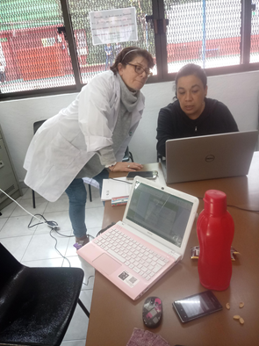
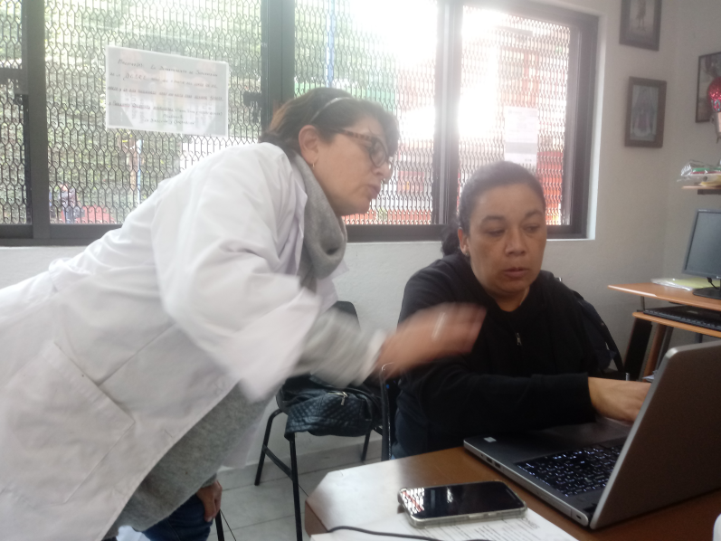
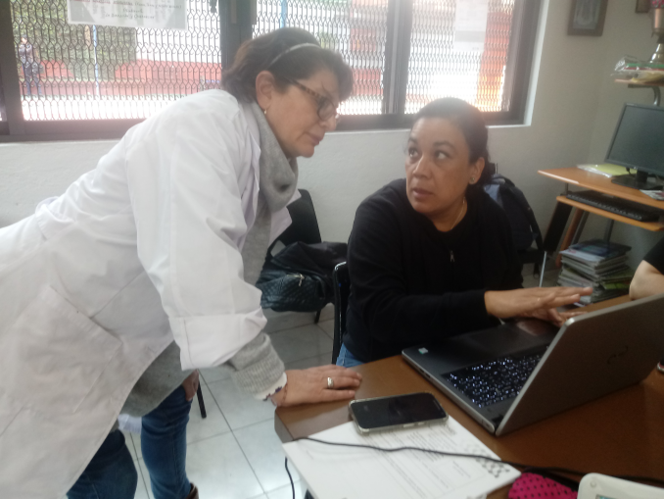
Producto 9 fotografías que pertenecen a la 2ª. R.T.

